Slide 1
Association ARBRES (Parc de Beauvillé) Conférence d’Agnès JEANSON sur les addictions 22 mai 2024

Slide 2
A/ Définitions B/ Quelques chiffres C/ Boire normalement ?
1. Qu’est-ce que l’addiction ?
Selon la définition de l’OMS
Les addictions : maladie chronique avérée
Perte de contrôle d’une consommation, d’un comportement
Poursuite de ce comportement en dépit de la connaissance de ses conséquences négatives
Et avec cette envie de rechercher et de consommer de manière compulsive (« craving »)
Quelque soit le produit ou le comportement.
I. GENERALITES

Slide 3
A/ Définitions B/ Quelques chiffres C/ Boire normalement ?
3. Trois aspects de la dépendance
1°-Dépendance Psychique:
Elle se traduit par le « craving » ou recherche compulsive de la substance, contre la raison et la volonté.
2°-Dépendance Physique
Besoin irrépressible:
Consommer pour éviter le syndrome de « manque »
3°- Dépendance Comportementale ("rituel"..)
I. GENERALITES

Slide 4
I. GENERALITES
C - Boire normalement?

Slide 5
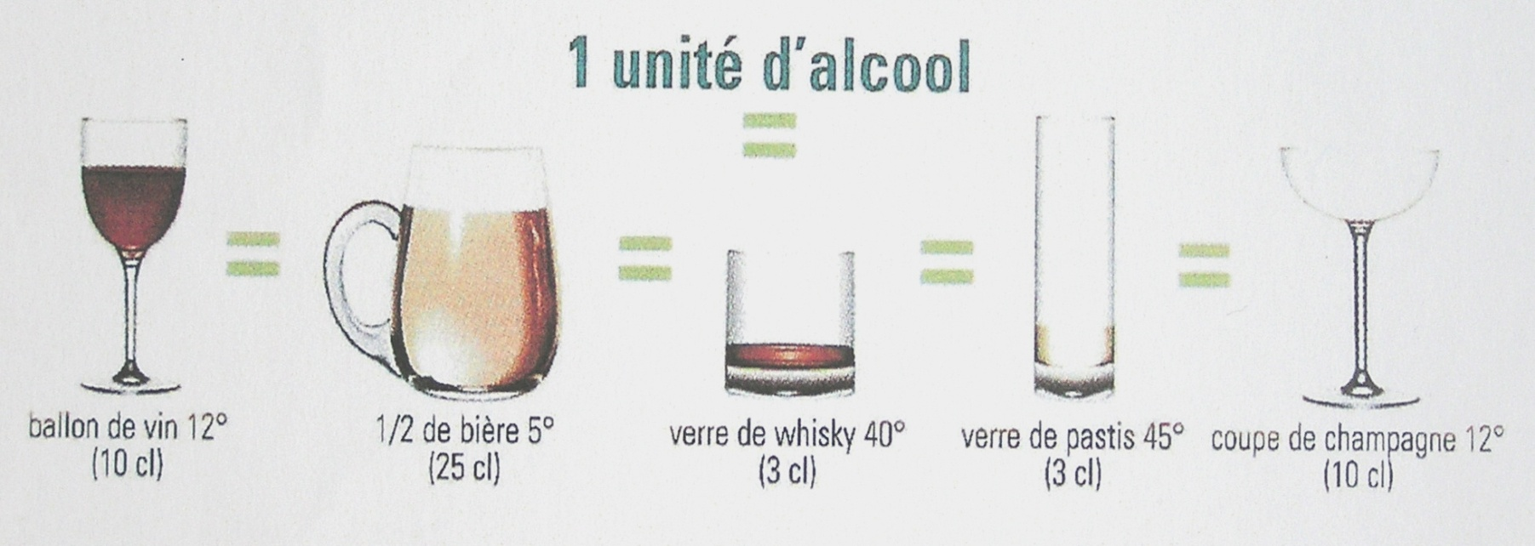
A/ Définitions B/ Quelques chiffres C/ Boire normalement ?
I. GENERALITES

Slide 6
A/ Définitions B/ Quelques chiffres C/ Boire normalement ?
Calcul d’une consommation :
Calcul du nombre d'unités d'alcool (de« verres »), contenues dans 1 boisson.
Une unité d'alcool = 10 g d'alcool pur.
Formule
Degré alcoolique = % en volume d’alcool pur dans une boisson
Ex : 1 litre de vin à 10° = 10 % d’alcool pur
Densité de l’alcool = 0,8
1 litre de vin à 10° =100cl x 0,8 =80 g d’alcool ou 8 unités
I. GENERALITES

Slide 7
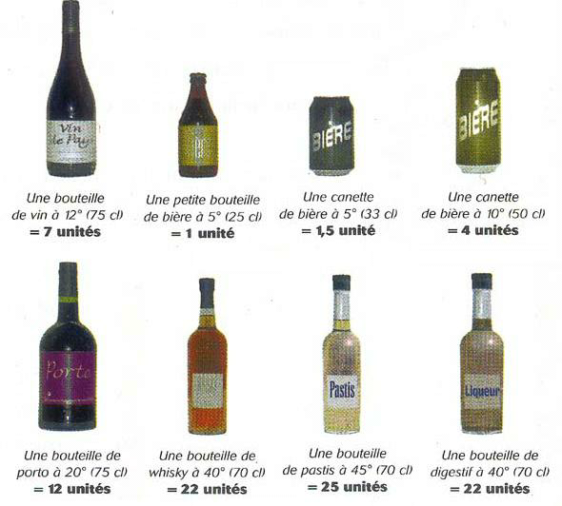
A/ Définitions B/ Quelques chiffres C/ Boire normalement ?
I. GENERALITES

Slide 8
A/ Définitions B/ Quelques chiffres C/ Boire normalement ?
Les nouvelles recommandations de l’OMS :
Max = unités par semaine
10
I. GENERALITES
Max = unités par jour
2
0
Alcool, des jours

Slide 9
A/ Définitions B/ Quelques chiffres C/ Boire normalement ?
Pas d’alcool dans les circonstances suivantes :
Pendant la grossesse
Pendant l'enfance. Pas avant 18 ans
Quand on conduit un véhicule, une machine dangereuse
Responsabilités qui nécessitent de la vigilance
Quand on prend certains médicaments
Dans certaines maladies aiguës ou chroniques (épilepsie, pancréatite, hépatite virale, etc.)
Abstinence/Dépendance à l’alcool
I. GENERALITES

Slide 10
A/ Définitions B/ Quelques chiffres C/ Boire normalement ?
25 % des Français ont une consommation supérieure à ces recommandations
Le risque de cancers présente une relation linéaire avec la consommation d’alcool.
I. GENERALITES

Slide 11
Triangle d’Olivenstein L’addiction = l’interaction
A/ B/ Le modèle bio-psycho-social C/ D/
II. MIEUX COMPRENDRE

Slide 12
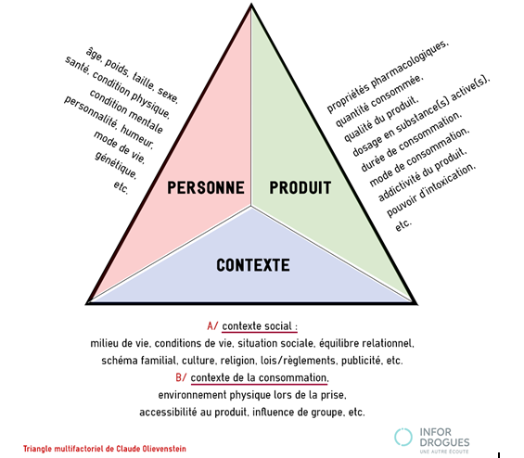

Slide 13
CONCLUSION
A retenir ?
Notion de maladie chronique
On ne naît pas « addict »: notion de continuum
Parcours non linéaire: « reconsommations », rechutes
Accompagnement et non « Prise en charge »
Approche holistique.(Approche globale, dans toutes les dimensions)
Pluridisciplinarité. Travail en réseau (structures de soins, associations)
Importance de la prévention

Slide 14
I-Structures spécialisées: Unités de soins ambulatoires .
CSAPA :Centre de Soins, d’Accompagnement et de Prévention en Addictologie
ELSA :Equipe de Liaison et de Soin en Addictologie (en milieu hospitalier)
II-Les sites spécialisés
«Le Village des Addicitions » : wwwaddictaide.fr (Site très bien fait, à recommander)
Association Addiction France • 20, rue Saint-Fiacre, 75002 Paris Tél. : 01 42 33 51 04 • Site Internet: https://addictions-france.org/ (Site très bien fait, n’hésitez pas à soutenir cette association en devenant membre !)
Les sites INFO SERVICE de la MILDT (Mission Interministérielle de lutte contre les drogues et les conduites addictives)

